Slide 1
NeuroSim Progress
2024년 10월 14일
B815133 이성현 전자전기공학부
C135283 이수현 컴퓨터공학과
Source : NeuroSim V1.4: Extending Technology Support for Digital Compute-in-Memory Toward 1nm Node

Slide 2
Long Term Goal
1) DNN Quantization 양자화
Binarized Neural Network (BNN)
2) NPU 이해 및 시뮬레이터 활용
NeuroSim
다양한 DNN 구조, 정밀도 하드웨어 configuration 지원
실시간 inference 기록으로 performance metric estimation
chip area, latency, dynamic energy, etc

Slide 3
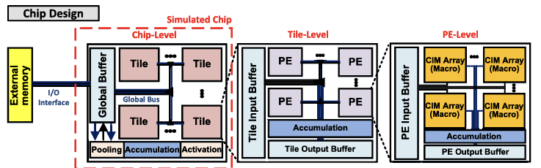
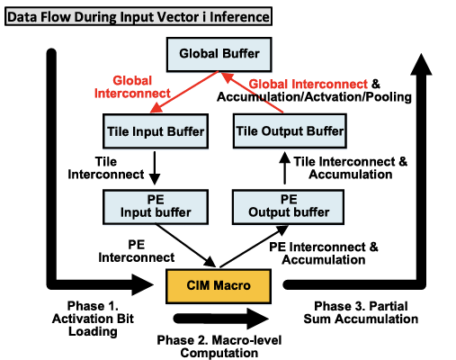
The Inference of an input vector
The inference of an input vector is computed in three phase:
Phase 1 (activation bit loading)
Phase 2 (Macro-level computation)
Phase 3 (Partial sum accumulation)

Slide 4
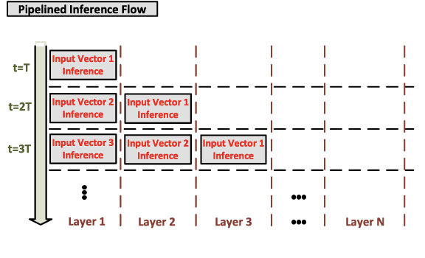
The Inference of an input vector(ResNet18)
Input Vector # 는 # 번째의 이미지를 의미합니다
Batch size n개는 n개의 이미지를 의미합니다.
번호 | IFM Channel Depth | Kernel Length | Kernel Width | Kernel Depth | Tile 개수 | PE 개수
1 | 3 | 7 | 7 | 64 | 1개 | 8개
2 | 64 | 3 | 3 | 64 | 1개 | 20개
Synaptic Array size 128x128이고 Weight가 8bit라고 가정합니다
Tile 하나에 PE의 개수가 64(8x8)개 있다고 가정합시다

